Slide 1
Презинтація наукової роботи: Дослідження проблеми вимірювання часу у сучасній астрономії
Роботу виконав:
Марчук Богдан Петрович,
учень 10 класу Славутського ліцею ІІ-ІІІ ступенів Хмельницької обласної ради
Педагогічний керівник:
Леоненко Андрій Анатолійович, вчитель фізики та астрономії Славутського ліцею ІІ-ІІІ ступенів Хмельницької обласної ради

Slide 2
Мета та актуальність наукової роботи
Метою роботи є ознайомитися з основними принципами вимірювання часу в астрономії; розглянути будову, принцип дії та технологічні особливості виготовлення сонячних годинників.

Slide 3
Час – це одна з форм існування матерії, що нескінченно розвивається. Час вимірюється відстеженням руху небесних тіл. У більш приземленім розумінні час – це послідовна зміна секунд, хвилин, годин, днів та років.

Slide 4
Сонячний годинник - прилад для визначення часу по зміні довжини тіні від гномона та її руху по циферблату. Поява цих годинників пов'язана з моментом, коли людина усвідомила взаємозв'язок між довжиною й положенням сонячної тіні від тих чи інших предметів і положенням Сонця на небі.

Slide 5
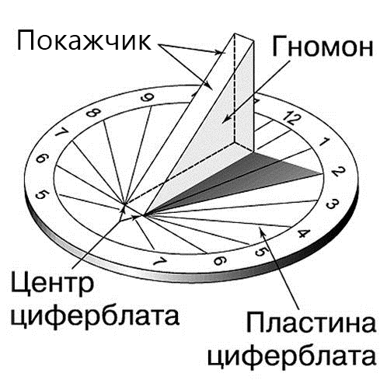
Будова найпростішого сонячного годинника
Гномон — давній астрономічний інструмент для вимірювання часу, елементом якого є вертикальна жердина, що відкидає тінь на горизонтальниймайданчик.
Гномон дозволяє визначити:
- астрономічний полудень — момент, коли довжина його тіні найменша;
- напрям на північ — за напрямом тіні в астрономічний полудень;
- широту місця — за довжиною тіні в астрономічний полудень.

Slide 6
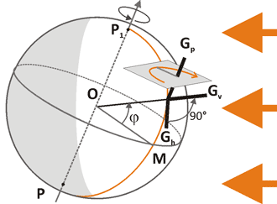
Класифікація сонячних годинників
Класифікуючи сонячний годинник по орієнтації гномона, можна виділити три основні групи годинників: з полярним гномоном, з вертикальним і горизонтальним.
На малюнку дані типи гномонів позначені Gp, Gv і Gh відповідно.

Slide 7
Опис приладу
Геліохронометр - особливо точний сонячний годинник, який показує як і дійсний сонячний час, так і середній поясний час по якому ми живемо і до якого ми звикли.
Він поєднує в собі:
Аналемічний сонячний годинник (цей термін іноді використовується для опису циферблатів, які мають аналемічний профільований гномон (стовпчик-покажчик; стрілка сонячного годинника) або аналему, що дозволяє їм читати середній час);
Екваторіальний Сонячний годинник (циферблат, в якому годинникова стрілка паралельна площині екватора і полярний гномон перпендикулярний до нього);
Шкалу Верньє (допоміжна шкала, що служить для більш точного визначення кількості частинок поділки).

Slide 8
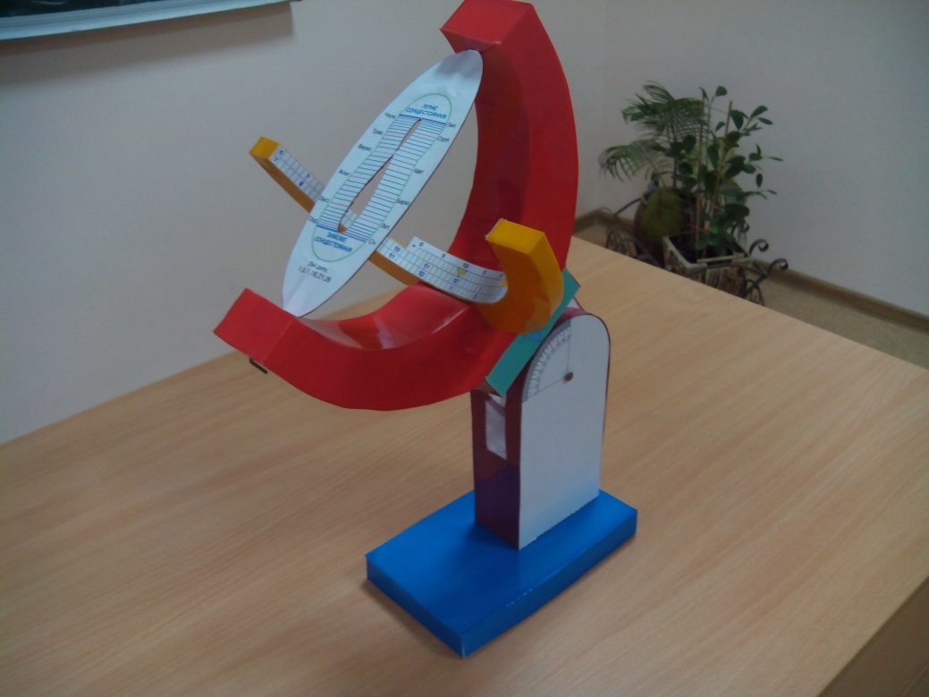
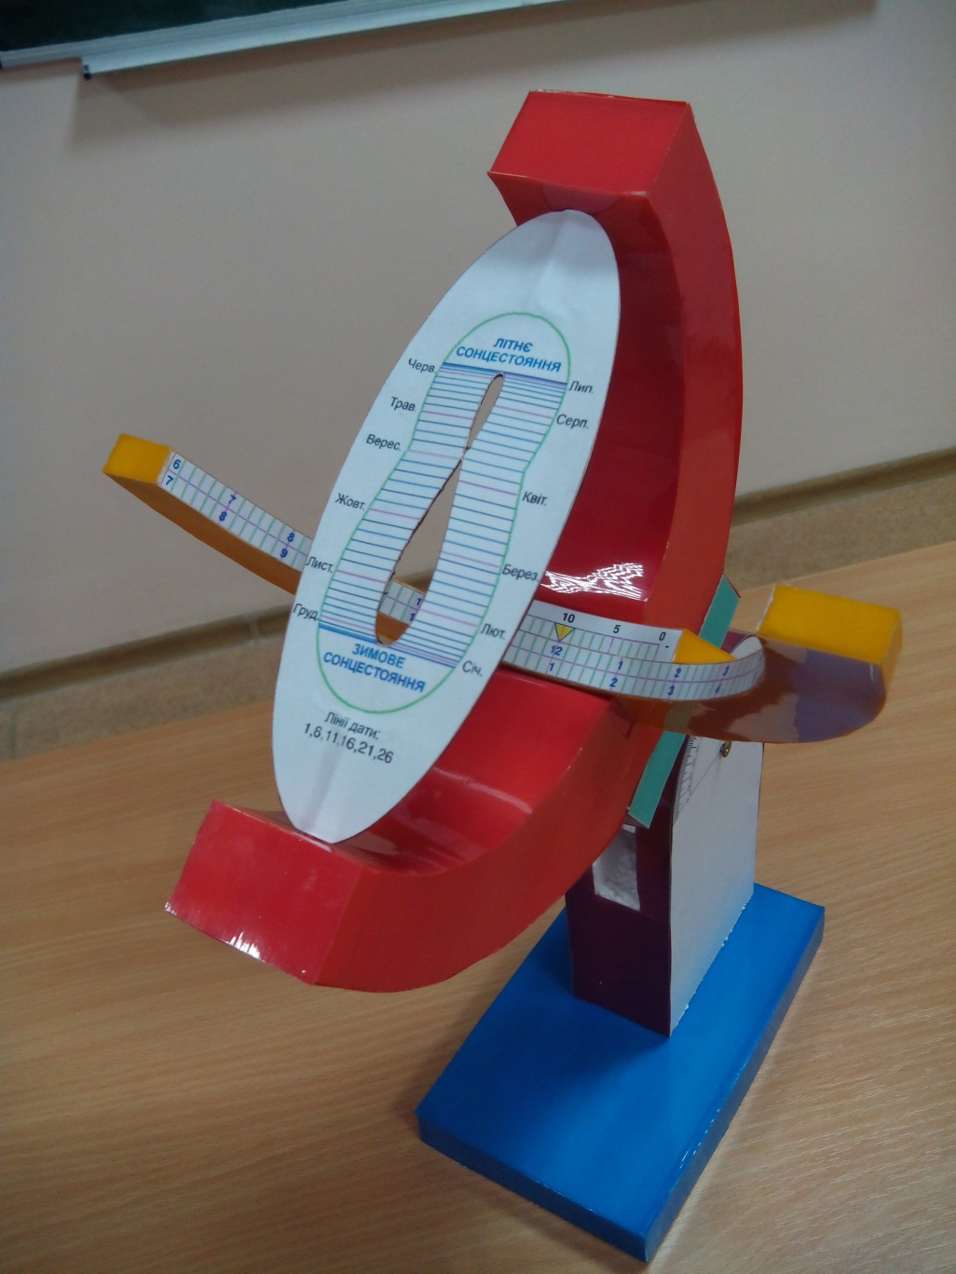
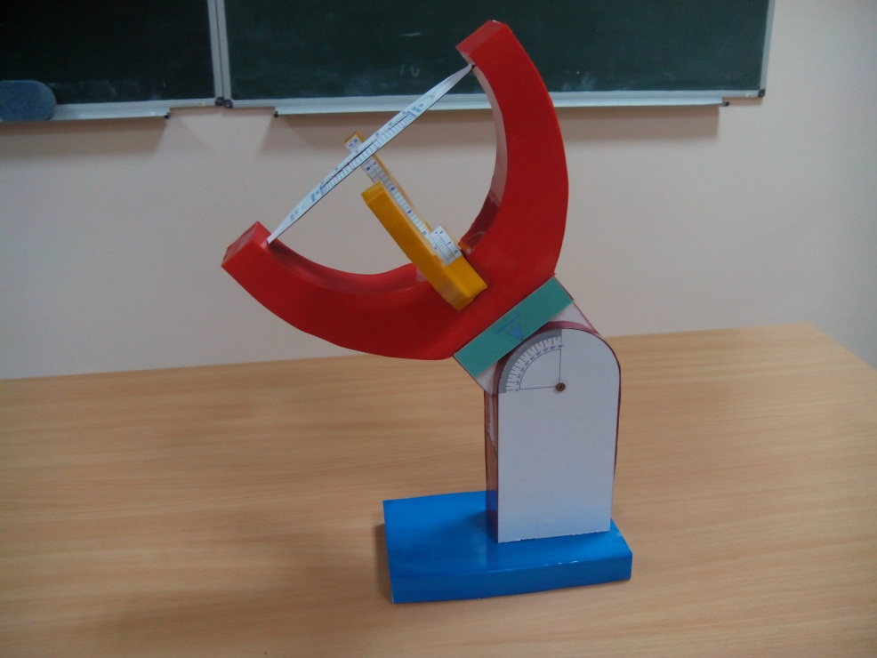

Slide 9
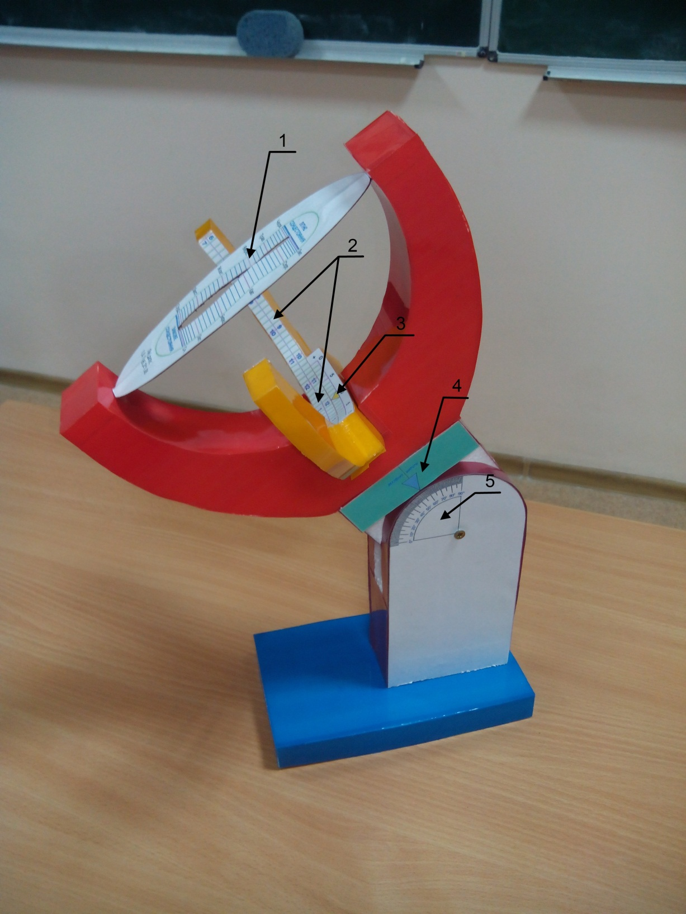
Гномон
Шкала годин
Шкала Верньє
Показчик широти
Шкала широти

Slide 10
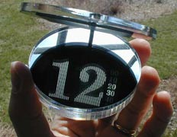
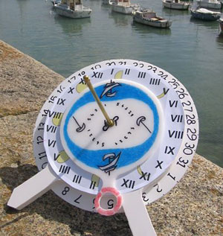
Дивовижні сонячні годинники
Сонячний годинник з цифровою індикацією є чисто сучасним пристроєм, виготовлення якого без верстата з числовим управлінням складно уявити.
Сонячний годинник з індикацією приливів-відливів в порту.

Slide 11
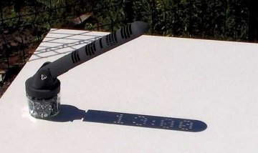
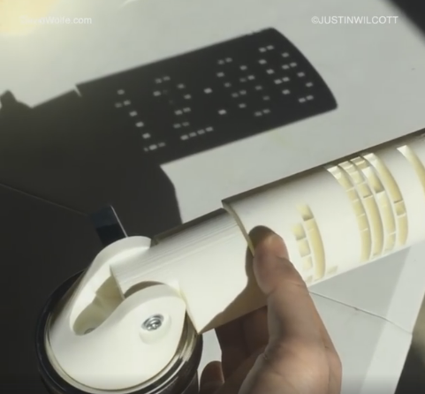
Інженер з Франції Mojoptix представив унікальний 3D-друкований сонячний годинник, що показує час в цифровому стилі.
Цей годинник не є цифровими з технічної точки зору. Промені світла проходять через мережу крихітних отворів в сонячному годиннику, і, коли сонце переміщається по небу, цифри змінюються відповідно до цього переміщення, відображаючись у вигляді тіні.
Годинник показує час з 20-хвилинними інтервалами і працює тільки з 10:00 ранку до 16:00 вечора.

Slide 12
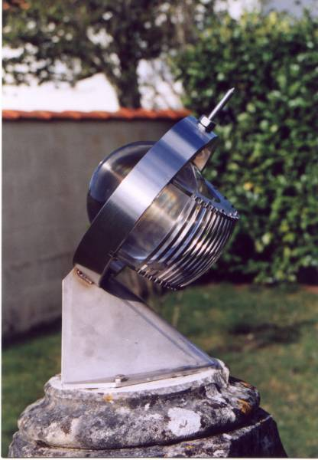
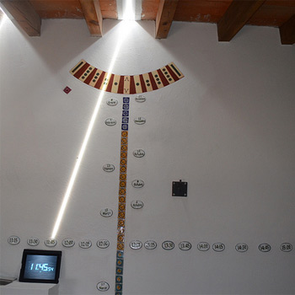
Сонячний годинник спеціальної конструкції для сліпих. Світло заломлюючись в сферичній лінзі нагріває відповідну металічну годинникову позначку, яку визначають навпомацки.
Унікальний сонячний годинник мексиканського майстра. Час показується променем сонячного світла, який рухається по внутрішній південній стіні. Довжина такої стрілки показує пору року. Запланований отвір в будинку дозволяє вписувати сонячний годинник в інтер'єр і милуватися ходом сонячного часу не виходячи на вулицю.

Slide 13
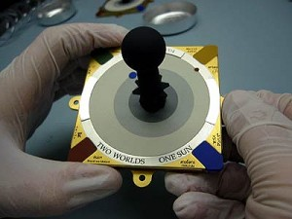
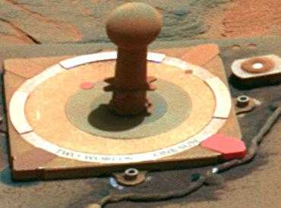
Сонячний годинник на Марсі
У 2001 році був сконструйований спеціальний сонячний годинник для відправки з експедицією NASA на Марс в 2002 році.
Звичайно, основна функція сонячного годинника на марсоході це калібрування фото і відеоапаратури. Але крім суто утилітарної функції сонячний годинники є символом наших наукових уявлень про Всесвіт. Саме в якості символу сонячний годинник переживає "друге народження" і інтерес до них в усьому світі зростає рік від року.

Slide 14
Висновок
Сонячний годинник – один з найстародавніших винаходів людства. До появи середнього поясного часу він був основним способом вимірювання годин.
Сонячний годинник вимірює «справжній» місцевий час на відміну від годинників, які показують середній поясний час і в яких є недоліки. До того ж, сонячні годинники можуть показувати і середній поясний час, причому з точністю не гірше кварцових.
На цей момент, сонячні годинники стають все популярнішими. Їх можна все частіше зустрічати на вулицях різних міст. Проте актуальність сонячних годинників , як астрономічного інструменту нітрохи не стала меншою. На сьогоднішній день, час визначається в обсерваторіях ,як і раніше, - за Сонцем.

Slide 15
Дякую з увагу

